Slide 1
ANTI‑LEGO ARENA
Тестирование игры
и показ функционала
Сценарий использования, проверка игрового процесса, фрагменты кода, скриншоты и заключение.
Python
Tkinter
6×6 поле
2 игрока
Выполнили:
Артименко Артём
Акбар Ислам
Косарев Антон
Направление: Программная инженерия
Преподаватель: Горбачева Зоя Евгеньевна
Слайд 1
Anti‑Lego Arena · тестирование функционала

Slide 2
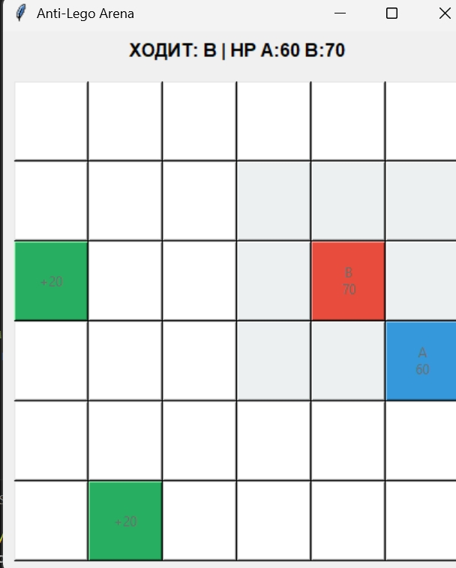
Презентация по игре
Идея проекта
Anti‑Lego Arena — простая пошаговая игра на поле 6×6.
Игроки A и B начинают с 100 HP.
Игроки ходят по очереди.
На поле появляются аптечки +20.
При атаке HP противника уменьшается.
Победа наступает, когда HP соперника становится ≤ 0.
Пример игрового поля: игроки, HP и бонусные клетки.
Слайд 2
Anti‑Lego Arena · тестирование функционала

Slide 3
Презентация по игре
Основной функционал
Игровое поле
Игроки A и B
Зоны хода
кнопки Tkinter образуют сетку 6×6
отображаются цветом и текущим HP
подсвечиваются доступные клетки
Аптечки +20
Атака
Финал
увеличивают HP, но не выше 100
активная клетка врага подсвечивается желтым
показывается сообщение о победителе
Тестирование выполнялось по действиям пользователя: запуск → ход → аптечка/атака → проверка HP → завершение игры.
Слайд 3
Anti‑Lego Arena · тестирование функционала

Slide 4
Презентация по игре
Сценарий тестирования
1
2
3
4
5
6
Запуск
Поле
Ход
Бонус
Атака
Финал
открыть файл и проверить появление окна
проверить сетку 6×6, игроков и HP
кликнуть по доступной клетке
проверить аптечку +20
кликнуть по врагу в зоне атаки
довести HP до 0 и проверить сообщение
Формат проверки: действие → ожидаемый результат → фактический результат → скриншот.
Слайд 4
Anti‑Lego Arena · тестирование функционала

Slide 5
Презентация по игре
Фрагмент кода: настройки и аптечки
Начальные параметры
Что делает этот блок
N, M = 6, 6
HP = [100, 100]
MAX_HP = 100
DMG = [10, 20]
POS = [[0, 0], [N - 1, M - 1]]
HEALS = []
NAMES = ["A", "B"]
TURN = 0
Задает размер поля 6×6.
Создает HP, урон и стартовые позиции игроков.
Хранит аптечки в списке HEALS.
Создание аптечек
Не позволяет аптечке появиться на игроке или другой аптечке.
def spawn_heal():
while len(HEALS) < 3:
r, c = random.randint(0, N - 1), random.randint(0, M - 1)
if [r, c] not in POS and [r, c] not in HEALS:
HEALS.append([r, c])
Проверяемая логика: начальное состояние игры создается корректно.
Слайд 5
Anti‑Lego Arena · тестирование функционала

Slide 6
Презентация по игре
Фрагмент кода: зоны хода и атаки
Функция get_zones()
Проверка по сценарию
def get_zones(p_idx):
r, c = POS[p_idx]
moves = [(r + i, c + j) for i in [-1, 0, 1]
for j in [-1, 0, 1] if not (i == 0 and j == 0)]
if p_idx == 0:
attacks = moves[:] # A атакует в 8 направлениях
else:
attacks = [(r + 1, c), (r - 1, c),
(r, c + 1), (r, c - 1)]
return moves, attacks
Для активного игрока подсвечиваются доступные клетки.
Игрок A может атаковать по диагонали и по прямой.
Игрок B атакует только по вертикали и горизонтали.
Если враг попал в зону атаки — его клетка становится активной.
Так проверяется соответствие интерфейса игровой логике.
Слайд 6
Anti‑Lego Arena · тестирование функционала

Slide 7
Презентация по игре
Фрагмент кода: действие игрока
Функция click()
Что проверено
def click(r, c):
global TURN
foe = 1 - TURN
if [r, c] == POS[foe]:
HP[foe] -= DMG[TURN]
if HP[foe] <= 0:
messagebox.showinfo("Gg Wp",
f"Игрок {NAMES[TURN]} разнёс кабину оппоненту!")
root.destroy()
return
else:
POS[TURN] = [r, c]
if [r, c] in HEALS:
HP[TURN] = min(MAX_HP, HP[TURN] + 20)
HEALS.remove([r, c])
TURN = foe
update_ui()
При клике по врагу игрок не перемещается, а наносит урон.
При клике по пустой клетке игрок меняет позицию.
При клике по аптечке HP увеличивается, аптечка исчезает.
После каждого действия ход переходит к другому игроку.
При HP ≤ 0 появляется окно победы и игра закрывается.
Слайд 7
Anti‑Lego Arena · тестирование функционала

Slide 8
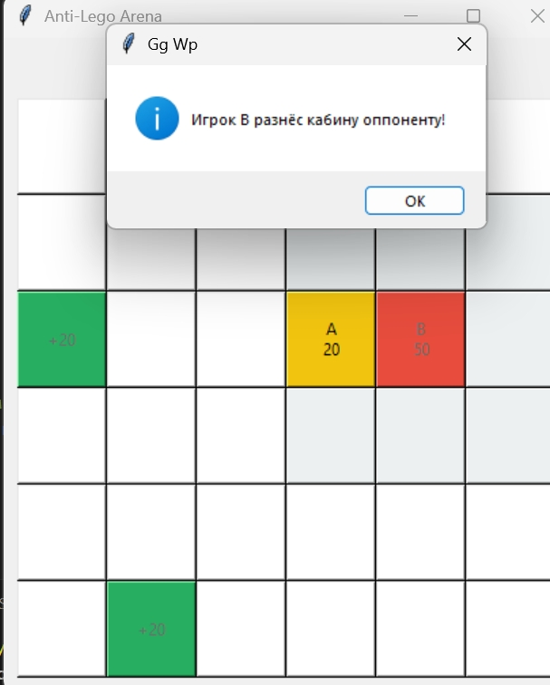
Презентация по игре
Проверка завершения игры
Проверенный сценарий
Игрок A находится в зоне атаки игрока B.
При клике по противнику HP уменьшается.
После снижения HP до критического значения выводится сообщение.
Окно сообщения подтверждает окончание партии.
Фактический результат совпал с ожидаемым: финальное событие сработало корректно.
Финал: после атаки отображается сообщение о победителе.
Слайд 9
Anti‑Lego Arena · тестирование функционала

Slide 9
Презентация по игре
Итоги тестирования
Проверяемая функция
Ожидаемый / фактический результат
Статус
Запуск окна
Окно игры открывается
Работает
Поле 6×6
Клетки отображаются сеткой
Работает
Игроки и HP
A и B видны, HP обновляется
Работает
Ход игрока
Доступные клетки активны
Работает
Аптечка +20
HP увеличивается до лимита 100
Работает
Атака
HP противника уменьшается
Работает
Победа
Появляется сообщение финала
Работает
Заключение: основной функционал игры реализован и проверен по пользовательскому сценарию. Ошибок, мешающих прохождению партии, не выявлено.
Слайд 10
Anti‑Lego Arena · тестирование функционала

